Slide 1
Chào mừng các con đến với tiết Đạo Đức

Slide 2
KHỞI ĐỘNG

Slide 3





Nhím Nâu Vượt Đường

Slide 4
Cách chơi
Để giúp nhím nâu vượt qua con đường đầy khó khăn trở về với ngôi nhà của mình.
Các em học sinh sẽ trả lời từng câu hỏi tương ứng với từng chướng ngại vật trên đường.
Chúc các em loại bỏ được nhiều chướng ngại vật.

Slide 5




BÀI MỚI
3
1

Slide 6

Câu hỏi
15
14
13
12
11
10
9
8
7
6
5
4
3
2
1
0
Để vượt qua sự lo lắng, sợ hãi. Em cần:
A. Hít thở sâu để giữ bình tĩnh
C. Tâm sự với bạn bè, người thân
B. Dũng cảm đối diện với nỗi sợ
D. Cả 3 đáp án trên

Slide 7
Câu hỏi
15
14
13
12
11
10
9
8
7
6
5
4
3
2
1
0
Khi cảm thấy mệt mỏi, lo lắng hay tức giận.
Em cần làm gì ?
A. Ngồi một mình, không nói chuyện với ai
C. Lớn tiếng, quát nạt các bạn khác
B. Hít thở sâu và giữ bình tĩnh
D. Tự ý bỏ học, ra khỏi lớp

Slide 8
Câu hỏi
15
14
13
12
11
10
9
8
7
6
5
4
3
2
1
0
Kiềm chế cảm xúc tiêu cực mang lại
lợi ích gì cho chúng ta ?
A. Làm cho mình tức giận hơn
C. Giúp ta suy nghĩ rõ ràng và sáng tạo, dễ dàng thành công trong cuộc sống.
B. Giúp ta thoải mái hơn
D. Giúp ta mạnh dạn, tự tin hơn

Slide 9
Câu hỏi
15
14
13
12
11
10
9
8
7
6
5
4
3
2
1
0
Cảm xúc tiêu cực là
A. Hài lòng, bình tĩnh,
hạnh phúc
C. Vui vẻ, tự tin, phấn khởi
B. Trách nhiệm, yêu thương, thanh thãn
D. Lo lắng, tức giận, buồn

Slide 10
Câu hỏi
15
14
13
12
11
10
9
8
7
6
5
4
3
2
1
0
Trong bài hát “Niềm vui của em”, điều gì
làm cho bạn nhỏ thấy vui ?
A. Bạn nhỏ thấy mẹ vất vả
C. Bạn nhỏ có nhiều ước mơ đẹp
B. Đàn chim, nụ hoa, ông mặt trời, vầng trăng, gà rừng, tiếng hát
D. Bạn nhỏ được đến trường

Slide 11
BÀI 11
TÌM KIẾM SỰ HỖ TRỢ KHI Ở NHÀ

Slide 12
Yêu cầu cần đạt
Nêu được một số tình huống cần tìm kiếm sự hỗ trợ khi ở nhà.
Nêu được vì sao phải tìm kiếm sự hỗ trợ khi ở nhà.
Thực hiện được việc tìm kiếm sự hỗ trợ khi ở nhà.

Slide 13

Em viết bài vào vở Ghi đầu bài nhé!

Slide 14
01
KHỞI ĐỘNG

Slide 15
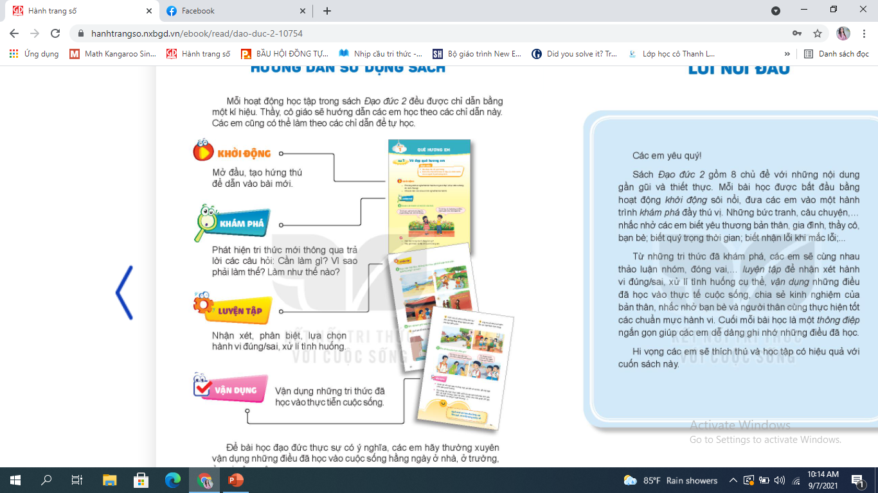

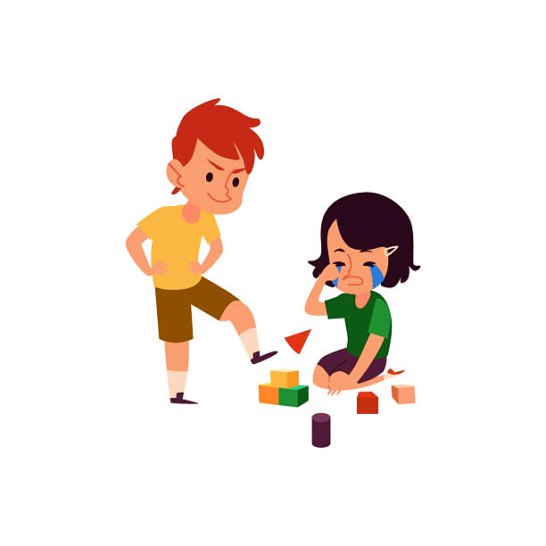
Chia sẻ về một lần em gặp khó khăn khi ở nhà. Khi đó em đã làm gì?

Slide 16
02
KHÁM PHÁ

Slide 17

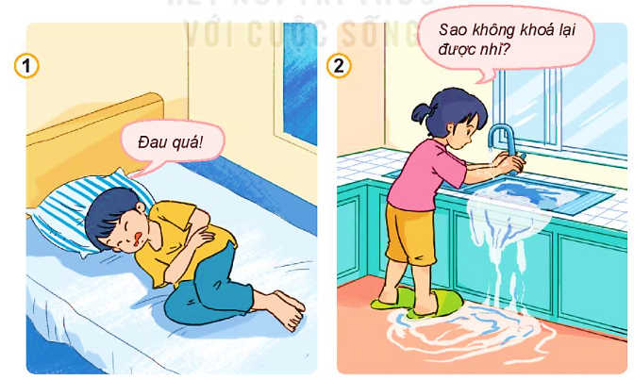
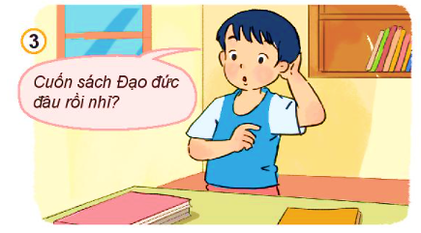
1
Quan sát tranh và trả lời câu hỏi:
Những tình huống nào em cần tìm kiếm sự hỗ trợ?
Những tình huống nào em có thể tự giải quyết?
Tự giải quyết
Cần hỗ trợ
Cần hỗ trợ

Slide 18
1
Quan sát tranh và trả lời câu hỏi:
Em hãy kể thêm những tình huống cần tìm kiếm sự hỗ trợ khi ở nhà.
Cần hỗ trợ
Khi cảm thấy cơ thể mệt mỏi.
Khi bị ngã, xuất hiện vết thương lớn.
Khi thấy dây điện bị đứt.
………

Slide 19
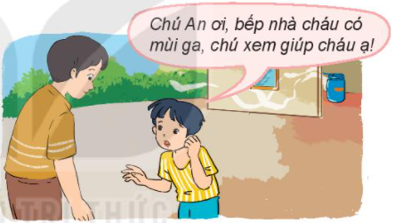
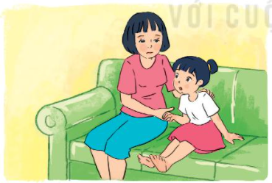
2
Đọc tình huống và trả lời câu hỏi:
Sáng nay, Nam ở nhà một mình. Nam ngửi thấy mùi ga tỏa ra từ phòng bếp.
1
Gần đây, anh hàng xóm hay sang nhà Lan chơi và đòi cầm tay Lan. Lan đã kể cho mẹ nghe.
2
Nhận xét về cách tìm kiếm sự hỗ trợ của các bạn trong tình huống.

Slide 20
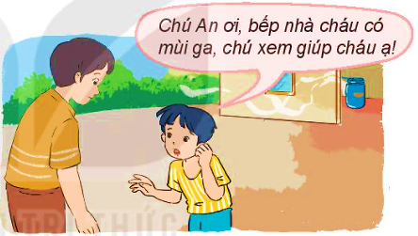
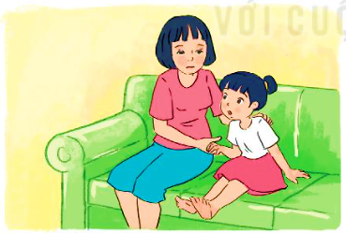
2
Đọc tình huống và trả lời câu hỏi:
- Em hãy nhận xét về cách tìm kiếm sự hỗ trợ của các bạn trong tình huống.
1
2
Nam nhờ sự giúp đỡ của chú An hàng xóm.
Lan tìm kiếm sự hỗ trợ từ mẹ.
Các bạn trong tình huống đã biết cách tìm kiếm sự hỗ trợ kịp thời:
giữ thái độ bình tĩnh, tìm đúng người, kể rõ sự việc.

Slide 21
2
Đọc tình huống và trả lời câu hỏi:
- Vì sao cần tìm kiếm sự hỗ trợ khi ở nhà?
Biết tìm kiếm sự hỗ trợ sẽ giúp chúng ta giải quyết kịp thời những khó khăn.

Slide 22
Vận dụng, trải nghiệm
Kể với bố mẹ những điều em đã học.
Thực hành và nhắc nhở bạn bè, người thân tìm kiếm sự hỗ trợ khi cần thiết.

Slide 23
Chào tạm biệt,
Chúc các con chăm ngoan, học giỏi!

